Slide 1
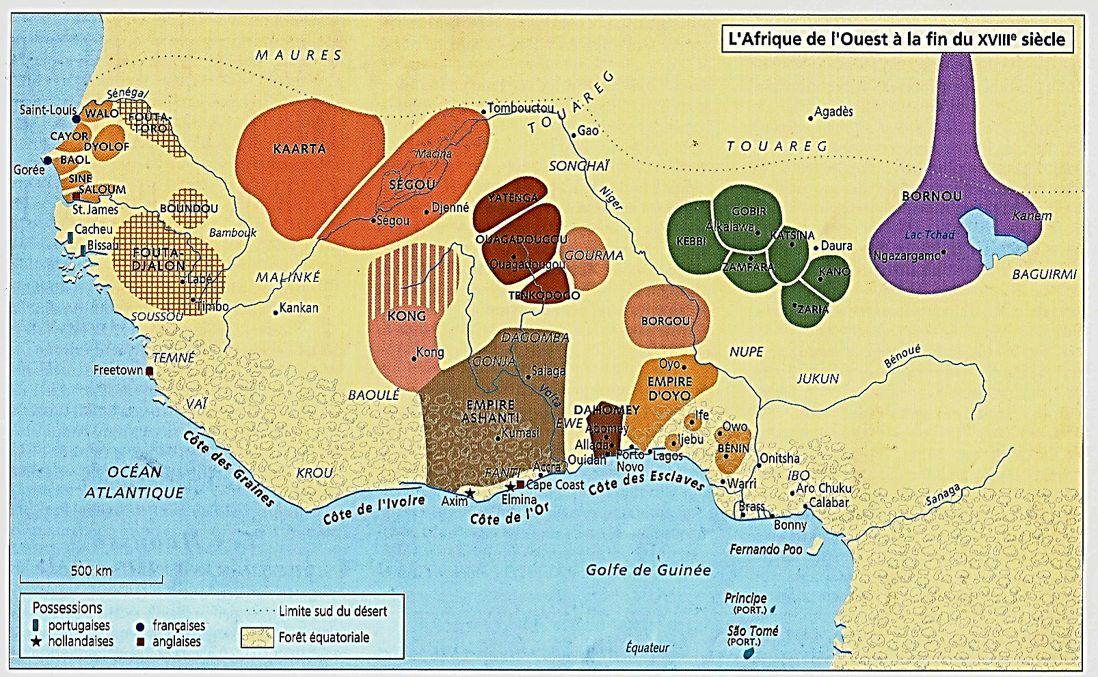
1591-1804 : Après la chute des empires médiévaux, l’Afrique occidentale se réorganise en de multiples royaumes
1350-1804 : De la côte Atlantique au bassin du Niger, les royaumes de la savane occidentale

Slide 2
*1591
Après la chute de l’empire du Songhaï
La savane occidentale se réorganise
En de multiples royaumes
Dans le climat d’incertitude et d’insécurité qui résulta de la chute de l’empire du Songhaï,
le pouvoir politique allait être capté désormais par tous ceux qui avaient
les moyens d’assurer la défense
et la protection de leurs peuples.
Aux imposantes constructions étatiques du passé allait succéder
une mosaïque de principautés et de royaumes limités à une ethnie, un clan, une ville ou même une série de gros villages.
Histoire générale de l’Afrique, tome V, UNESCO, p. 224
*D’ouest en est, inventaire…

Slide 3
1350-1550 : A l’ouest, sur la côte atlantique et le bas et moyen-Sénégal, les Sérères du Sine et du Saloum et les Ouolof du Dyolof
*Sur la côte atlantique…
Trois peuples s’affirment…
a) Les Sérères…
*1350 : Des Mandé venus du Mali Créent deux royaumes en pays sérère
Sine et Saloum, vassaux du Mali
Mais qui résistent à l’islamisation
b) Les Ouolof…
*1350 : Les Ouolof fondent
La confédération du Dyolof
Vassal du Mali ; Islamisation
*1550 : Le Dyolof se scinde
En quatre royaumes
Dyolof ; Walo, Cayor et Baol

Slide 4
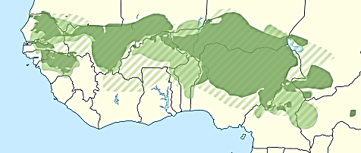
1495-1776 : Dans le haut-Sénégal, les royaumes fulbés ou peuls : Grand Fulo, Boundou et Fouta Djalon
c) Les Fulbés, ou Foulani, ou Peuls…
*800 : Pasteurs venant du Sud-Sahara
Ils migrent vers la vallée du Sénégal
*Une partie se sédentarise
Et fonde le Tekrour ; NB : appelé Toucouleur par les Français au XIXe siècle
*900 : Islamisation
*1300 : Le Tekrour, vassal du Mali ; Et… *1464 : Du Songhaï ; Puis déclin…
*1495 : Renaissance du Tekrour
Avec l’empire du Grand Fulo, dirigé
Par une dynastie peule, les Denianké
*Puis…
NB : 1776(-1859) : Le Grand Fulo sera supplanté par l’Imamat du Fouta-Toro
A suivre…

Slide 5
1495-1776 : Dans le haut-Sénégal, les royaumes fulbés ou peuls : Grand Fulo, Boundou et Fouta Djalon
*1600-1700 : Plus au sud…
Des éleveurs peuls musulmans
Fondent les royaumes
Du Boundou et du Fouta Djalon
Aux sources du Sénégal et de la Gambie
*1400-1700 : Les autres Peuls
Restés éleveurs et nomades, migrent
Vers l’est dans toute la savane
Occidentale et centrale jusqu’au lac Tchad
NB : 1644-74 : Guerre des marabouts
*1644 : Le Berbère Sanhadja Ashfag,
ou Nasir al-Din, défenseur de la foi
Déclenche une guerre sainte
Contre les royaumes du Sénégal
Grand Fulo, Dyolof, Walo, Cayor
*Objectif : Révolte religieuse et populaire contre les effets néfastes du commerce atlantique ; Et la tyrannie des rois qui participent activement à la chasse aux esclaves
*1674-77 : Mort de Nasir al-Din ; Les Français de Saint-Louis (1658) en profitent pour apporter leur aide aux monarques et mettre fin au mouvement maraboutique ; A suivre…

Slide 6
1600-1820 : Dans le haut Niger, les royaumes bambaras animistes de Ségou et Kaarta succèdent au Songhaï
*1591 : Dans le bassin du Niger
Après la chute du Songhaï
Six royaumes apparaissent…
*1600 : Dans le haut Niger, deux frères Baramangolo et Niangolo Koulibali fondent Les royaumes bambaras de Ségou et Kaarta
1) Au Ségou…
*1712-55 : Apogée sous Mamari Biton
*1766-80 : Ngolo Diara
Fonde une nouvelle dynastie
Et soumet le Macina et Djenné
NB : Macina majoritairement peul
2) 1650-1710 : Massa, petit-fils de Niangolo, et véritable fondateur du Kaarta
*1800-20 : Après une attaque du Ségou
Apogée du Kaarta
NB : Dans le bassin du Niger et le plateau voltaïque, deux islams apparaissent…
a) Chez les Berbères, les Touaregs et les Peuls, un islam militant des confréries soufies
b) Dans les villes, un islam noir, syncrétisme tolérant de l’Islam et des religions traditionnelles
Histoire générale de l’Afrique, tome V, UNESCO, pp. 236-37 et 259-61

Slide 7
1300-1825 : Au sud de la boucle du Niger, sur le plateau voltaïque : les royaumes mossis, les Baribas du Borgou les Gourmantchés du Gourma et les Dioulas du Kong-Kénédougou
*Au sud de la boucle du Niger
Sur le plateau voltaïque…
3) 1300-1500 : Les Mossis fondent
Les royaumes de Ouagadougou, Yatenga Et Tenkodogo
4) 1400 : A l’est des Mossis…
Les Baribas fondent le Borgou
Prospérité car situé sur la route de l’or-noix de cola : Begho-Kano-Tripoli ; Et…
5) 1500 : Les Gourmantché, proches des Mossis, fondent le Gourma ; Et enfin…
D
K
K
B
or
B
6) 1300 : Au SO des Mossis, les Dioula, commerçants mandés musulmans, circulent sur l’axe Begho-Djenné : or et noix de cola
*1710 : Refoulés de Begho par les Ashantis (à revoir), les Dioulas, avec Sékou Ouattara, s’emparent du riche royaume de Kong
NB : 1825 : Kong sera supplanté au nord par le royaume dioula du Kénédougou
Avec Sikasso comme capitale ; Et maintenant, à l’est du Niger, la savane centrale et orientale
B
D
K

Slide 8
1100-1804 : Le commerce transsaharien se déportent à l’est du Niger : apogée des royaumes de la savane centrale et orientale
es
D
K
es
es
or
es

Slide 9
*A la fin du XVIe siècle…
Après l’attaque marocaine
Et la chute du Songhaï…
Le commerce transsaharien
Est temporairement désorganisé
Et il se déporte - en partie - vers l’est
NB : Rappel : Sur la côte sud…
*1482 : Les Portugais sont à El Mina
Remplacés par les Hollandais en 1637
*Au XVIIe siècle…
Ce sera l’apogée des royaumes
De la savane centrale et orientale
*D’ouest en est, nouvel inventaire…
es
D
K
es
es
or
es

Slide 10
1100-1804 : Les sept Cités-Etats haoussas de Kebbi, Zamfara, Gobir, Katsina, Daura, Kano, et Zaria
*Les cités haoussas…
*1100-1200 : A l’est du Borgou et du Niger…
Fondations des sept cités-Etats haoussas Kebbi, Zamfara, Gobir, Katsina
Daura, Kano et Zaria
*Islamisation au XIVème siècle
Régime féodal avec rois et aristocraties
*Conflits entre cités : Brève chronologie…
a) 1500-1620 : Les Etats se consolident
Nombreux conflits entre Kano et Katsina
Tandis que Kebbi domine à l’ouest
b) 1620-1730 : Domination de Kano
Déclin de Kebbi et apogées de Zamfara et Gobir
c) 1730-1808 : Déclin de Zamfara
Et apogée de Gobir…
es
D
K
es
es
or
es

Slide 11
1100-1804 : Les sept cités-Etats haoussas de Kebbi, Zamfara, Gobir, Katsina, Daura, Kano, et Zaria
*1591 : Après la chute de l’Empire songhaï Le commerce transsaharien
Se déporte - en partie - vers l’est
*Conséquence…
es
D
H
es
es
or
es

Slide 12
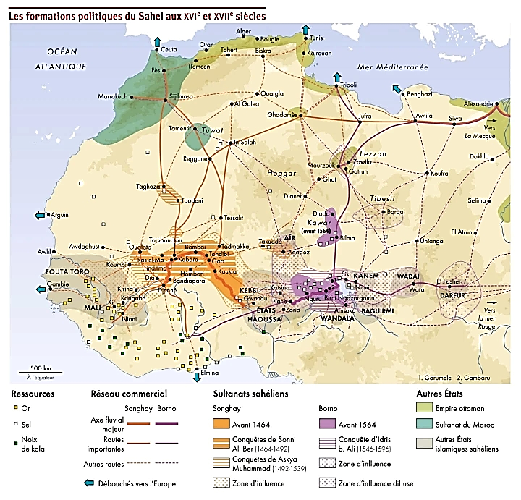
1100-1804 : Les sept Cités-Etats haoussas de Kebbi, Zamfara, Gobir, Katsina, Daura, Kano, et Zaria
*Au XVIIe siècle, pour les cités haoussas
Apogée économique ; Deux points…
a) Le pays haoussa, carrefour du commerce transsaharien
Or et esclaves du golfe de Guinée et du Bas-Niger
Vers l’Afrique du Nord (Tripoli, Alexandrie) et la mer Rouge
NB : Route des pèlerins vers la Mecque
NB : Au début du XVIe siècle, au nord…
La cité haoussa de Kebbi a pris le contrôle d’Agadès
Devenu le principal entrepôt sur la route transsaharienne
Aux dépens du Songhaï ; Et surtout du Bornou, plus à l’est
*A revoir…
b) Développement économique
*Céréaliculture ; Artisanat haoussa
*Elevage par les nomades Peuls venus de l’ouest
De plus en plus nombreux à partir de 1700
*Aux XVIIème-XVIIIème siècle
Le pays haoussa est le plus riche de la savane
*Plus à l’est…
A
T
H
F
M
T
A
A
t
f
a
a
es
S
K
H
B
o
K
es
B
es
o
es

Slide 13
800-1804 : L’empire du Bornou-Kanem autour du lac Tchad, principale puissance de la bande sahélienne
*L’empire du Bornou-Kanem…
*800 : A l’est du lac Tchad…
Les Zaghawa nilo-sahariens nomades Venus du nord du lac Tchad
Fonde le royaume du Kanem
*Les rois prennent le titre de mai
NB : Kanem, région du Tchad
Langue : Kanembou
z
K
es
K
z
H
es
es
or
es

Slide 14
800-1804 : L’empire du Bornou-Kanem autour du lac Tchad, principale puissance de la bande sahélienne
*Au XIe siècle, les mais se convertissent à l’Islam ; Et…
*1085 : Le clan zaghaoua des Sefuwa, venu de Bilma
S’empare du pouvoir ; NB : Il règnera jusqu’en 1846
*1200 : Le royaume inclut…
- Tout le pourtour du lac Tchad ; Et…
- Au nord les gisements de sel de Bilma ; De plus…
*Son influence s’étend jusqu’à l’oasis du Fezzan
Située entre Bilma et Tripoli sur la Méditerranée…
*Trois ressources…
a) Le lac Tchad et à l’ouest, le riche Bornou agricole
NB : Borno, Etat au nord-est du Nigéria ; Kanouri
b) Au nord, les salines de Bilma
c) Le commerce des esclaves entre le Baguirmi au SE
Et Tripoli et Alexandrie, via le Fezzan…
P
E
A
T
F
b
M
T
A
A
t
f
b
b
S
es
K
H
b
o
es
es
o
es

Slide 15
800-1804 : L’empire du Bornou-Kanem autour du lac Tchad, principale puissance de la bande sahélienne
*1395 : Après les attaques des nomades Boulalas venus de l’est, les mais Sefuwa se replient à l’ouest, au Bornou
*1471 : Nouvelle attaque repoussée des Boulalas ; Et…
*1472 : Au Bornou, le mai Ali Gaji fait construire
La forteresse de Birnin Gazargamu, capitale
*1484 : En pèlerinage à la Mecque, il obtient
Le titre de calife du Bilal al-Takrur, l’Afrique de l’Ouest…
NB : Tout comme en 1497
L’askya Muhammad du Songhaï, alors à son apogée
*1497-1519 : Sous le règne de son fils Idriss ben Ali
Le Bornou reconquiert une partie du Kanem
Formant ainsi l’empire du Bornou-Kanem
*Situation au début du XVIe siècle…
k
A
T
b
B
F
M
T
A
A
t
f
S
b
es
k
H
B
o
es
es
B
k
o
es

Slide 16
800-1804 : L’empire du Bornou-Kanem autour du lac Tchad, principale puissance de la bande sahélienne
*Le Bornou-Kanem au début du XVIe siècle…
a) Au Soudan même…
*La puissance de l’empire des mais du Bornou s’oppose
A celle des askya du Songhaï, avant sa disparition
*A l’ouest, les cités haoussas…
Concurrencent le commerce du Bornou
NB : La cité haoussa de Kebbi ayant pris le contrôle d’Agadès
Devenu le principal entrepôt sur la route transsaharienne
Aux dépens du Songhaï et du Bornou, plus à l’est
b) A cela s’ajoute au nord du Sahara…
L’arrivée de deux nouveaux protagonistes
- Les Ottomans au nord-est ; Et…
- Les Marocains au nord-ouest…
*Au XVIe siècle, des relations complexes entre…
Le Bornou et l’Empire ottoman ; Mais également avec…
- Le Songhaï, le Maroc
- Sans oublier Espagnols et Portugais
*En trois temps…
P
E
A
T
B
k
F
M
T
A
t
S
f
H
a
a
S
es
k
H
B
o
es
A
es
o
es
M

Slide 17
800-1804 : L’empire du Bornou-Kanem autour du lac Tchad, principale puissance de la bande sahélienne
1) 1510-55 ; Des relations cordiales avec les Turcs…
*Durant cette période, les mais du Bornou
Etablissent des relations diplomatiques
Avec les puissances du nord de l’Afrique…
*1512 : Idriss envoie une mission chez les Espagnols
Qui viennent de s’emparer - provisoirement - de Tripoli (1510-51)
NB : Pour mettre fin aux raids des corsaires barbaresques
*1517-74 : Du Caire à Alger, puis Tripoli et Tunis
Les Ottomans prennent le contrôle du Maghreb
NB : Sauf le Maroc ; A revoir… ; Et enfin…
*1549 : Les Ottomans s’emparent du Fezzan…
*1555 : Le mai de Bornou Dunama
Envoie une ambassade à Constantinople
Ambassade qui signe un traité d’amitié et de commerce
Avec le sultan Soliman
*Mais malgré ce traité, quelques accrocs...
P
E
A
T
F
M
T
A
t
f
S
es
k
H
B
o
es
es
o
es

Slide 18
800-1804 : L’empire du Bornou-Kanem autour du lac Tchad, principale puissance de la bande sahélienne
2) 1571-77 : La situation change…
*1571 : Sous Sélim II (1566), les Ottomans augmentent
Le tribut annuel du Fezzan et les taxes sur les pèlerins Venant du pays haoussa et du Bornou
*De plus, attaques des Touaregs contre les oasis
*1574 : Soucieux d’assurer la sécurité de la route
Le mai Alawoma (1564) envoie une mission à Istanbul ; Et…
*1577 : Il obtient de Murad III (1574)…
- Une meilleure administration du Fezzan
- Le contrôle, au sud de Fezzan, de la forteresse de Guran
- Et une coopération contre les attaques des Touaregs
NB : Ainsi que des armes à feu et des instructeurs turcs
P
E
A
T
F
M
T
A
t
T
T
f
S
es
k
H
B
o
es
es
o
es

Slide 19
800-1804 : L’empire du Bornou-Kanem autour du lac Tchad, principale puissance de la bande sahélienne
3) 1578-91 : L’arrivée du Maroc et la fin du Songhaï…
*1578 : Au Maroc…
A la bataille de Ksar El Khébir, Bataille des Trois Rois
Victoire du Maroc des Saadiens
Contre Sébastien 1er, le roi du Portugal ; A revoir…
*Victoire de l’Islam : Le Bornou envoie une délégation
Pour féliciter le sultan saadien Al-Mansour
*Mais inquiet des projets Maroc-Ottomans de conquêtes communes des oasis, voire du Soudan, Alawoma propose
Au Maroc des expéditions communes dans les oasis
*En échange, Alawoma reconnait Al-Mansour comme calife
*Ainsi, le Maroc renforce sa position au Soudan
Au détriment du Songhaï encore puissant
*1591 : Les Marocains attaquent et vainquent
Le Songhaï qui disparaît ; A revoir…
*Et maintenant, retour au Bornou-Kanem
Aux siècles suivants…
P
E
A
T
k
F
M
T
A
t
T
f
S
es
k
H
B
o
es
es
o
es

Slide 20
800-1804 : L’empire du Bornou-Kanem autour du lac Tchad, principale puissance de la bande sahélienne
*Au XVIIe siècle, l’âge d’or du Bornou…
NB : 1591 : Disparition du Songhaï
*1639-77 : Sous le règne d’Alib Umar
Le califat du Bornou est devenu
La 1ère puissance du Bilal Al-Soudan ; A la fois…
a) Un centre politique…
Les autres Etats voisins se plaçant sous la protection
De son calife, pour bénéficier de sa baraka, bénédiction
b) Un centre intellectuel et religieux
c) Et malgré la concurrence des cités haoussas (Agadès)
Un centre commercial de redistribution
Des produits importés, venant
D’Afrique du Nord, d’Europe et de l’Empire ottoman…
P
E
A
T
F
M
T
A
t
T
f
es
S
k
H
B
o
K
es
B
es
o
es

Slide 21
800-1804 : L’empire du Bornou-Kanem autour du lac Tchad, principale puissance de la bande sahélienne
*Au XVIIIe siècle, de nombreuses crises…
*1742-92 : Sous le règne d’Alib Dunama
De nouvelles attaques extérieures…
a) A l’est, expansion du Ouaddaï ; A revoir…
b) Au nord, nouveaux raids des Touaregs
Venus du désert ; Et enfin…
c) (1400-)1700 : A l’ouest, nouvel afflux massif de Peuls
NB : Les Sefuwa règneront jusqu’en 1846
Le Bornou-Kanem se maintiendra jusqu’à l’arrivée des Français en 1900…
*Continuons notre inventaire…
A l’est du Bornou-Kanem
Sur une route des pèlerins de la Mecque
D’autres royaumes se sont développés…
P
E
A
T
F
M
T
A
t
T
O
f
T
P
P
es
S
k
O
H
B
o
K
es
B
es
o
es

Slide 22
1400(-1912) : Le Ouaddaï
*1400 : Une tribu arabe, les Toundjour
Fonde le Ouaddaï
NB : Ouaddaï, région du Tchad ; Capitale : Abéché
*1635 : Abd al-Karim venu du Darfour, plus à l’est
Et les Maba autochtones se révoltent
Et chassent les Toundjour
NB : Islamisation avec le soutien du Bornou
*Le OuaddaÏ, tributaire du Darfour
*1747-95 : Djoda émancipe le Ouaddaï du Darfour
*Il dirige son expansion vers le nord
Le fleuve Bahr al-Ghazal ; NB : Se jetant dans le lac Tchad
*Et à l’ouest, il attaque le Bornou et annexe l’est du Kanem
*1795 : Le Ouaddaï atteint son apogée territorial
NB : Il sera incorporé au Tchad français en 1912
*Et enfin, plus à l’est, le Darfour…
P
E
A
T
F
M
T
A
t
T
f
P
es
S
k
O
H
B
o
K
es
B
es
o
es

Slide 23
1600(-1874) : Le Darfour
*1600 : Fondation du sultanat du Darfour
*Expansion jusqu’en 1730
NB : Rappel : 1635 : Soumission du Ouaddaï à l’ouest
*Enrichissement grâce au commerce d’esclaves
NB : Darfour, plusieurs provinces du Soudan actuel
Capitale : El Fasher
*1747-95 : Double-résistance du Ouaddaï à l’ouest
Et des Zaghoua nomades du nord
*1780 : Conquête du Kordofan
Dans la vallée du Nil ; Et apogée territorial
NB : 1874 : Le Darfour sera annexé
Dans l’Empire turco-égyptien
*Et maintenant
Au sud de la savane occidentale, dans la forêt
Les royaumes côtiers du golfe de Guinée…
P
E
A
T
F
M
T
A
t
T
f
z
P
es
S
k
B
k
O
D
H
o
K
es
B
es
o
es

Slide 24
LE PARTAGE DU MONDE, de l’an 200 av. JC à nos jours
Esquisse d’une histoire géopolitique universelle
Mardi 31 mars 2026 (10/14)
8ème période : 1815-1914
Europe et Russie à la conquête de l’Orient et de l’Asie
1554-1830 : L’Afrique occidentale, l’Afrique du Nord et la vallée du Nil
Avant l’impérialisme européen
Suite…

Slide 25
8ème période : 1815-1914
Europe et Russie à la conquête de l’Orient et de l’Asie
1554-1830 : L’Afrique occidentale, l’Afrique du Nord et la vallée du Nil
Avant l’impérialisme européen
En Afrique, entre le XVe et le XVIIIe siècle…
Un fait majeur : Au XVIe siècle, en Afrique occidentale, la fin des grands empires médiévaux : Mali et Songhaï
Quatre processus : 1) Au XVIe siècle, en Afrique du Nord, une double-expansion musulmane, le Grand Maroc des Saadiens et l’expansion ottomane de l’Egypte à Alger ; 2) Du XVe au XVIIIe siècles, arrivées et installations des Européens sur les côtes africaines ; 3) A partir de la fin du XVe siècle, un déclin du commerce transsaharien au profit du commerce européen transatlantique ; Avec comme conséquence majeure, un déclin des royaumes de la savane au profit des royaumes côtiers du golfe de Guinée ; 4) 1530-1800 : La traite négrière : Les traites atlantique et arabe des esclaves noirs se développent à grande échelle
1591-1804 : Après la chute des empires médiévaux, l’Afrique occidentale se réorganise en de multiples royaumes
1350-1804 : De la côte Atlantique au bassin du Niger, les royaumes de la savane occidentale
1350-1550 : A l’ouest, sur la côte atlantique et le bas et moyen-Sénégal, les Sérères du Sine et du Saloum et les Ouolof du Dyolof
1495-1776 : Dans le haut-Sénégal, les royaumes fulbés ou peuls : Grand Fulo, Boundou et Fouta Djalon
1600-1820 : Dans le haut Niger, les royaumes bambaras animistes de Ségou et Kaarta succèdent au Songhaï
1400-1825 : Au sud de la boucle du Niger, sur le plateau voltaïque : les Baribas du Borgou, les royaumes mossis, les Gourmantchés du Gourma et les Dioulas du Kong-Kénédougou
1100-1804 : Le commerce transsaharien se déportent à l’est du Niger : apogée des royaumes de la savane centrale et orientale
1100-1804 : Les sept cités-Etats haoussas de Kebbi, Zamfara, Gobir, Katsina, Daura, Kano, et Zaria
800-1804 : L’empire du Bornou-Kanem autour du lac Tchad, principale puissance de la bande sahélienne
1400(-1912) : Le Ouaddaï
1600(-1874) : Le Darfour

Slide 26
1000-1852 : Dans le golfe de Guinée, les puissants royaumes côtiers s’insèrent dans la traite atlantique des esclaves
1000-1780 : L’empire Yoruba d’Oyo
1300-1700 : Le royaume Edo du Bénin
1600-1852 : Le royaume Fon du Dahomey
1680-1806 : L’empire Akan des Ashantis

Slide 27
1549-1830 : En Afrique du Nord, une double-expansion musulmane : le Grand Maroc des Saadiens et des Alaouites ; L’expansion de l’Empire ottoman de l’Egypte à Alger
670-1511 : Le Maghreb médiéval
670-705 : Conquête arabe du Maghreb ; Islamisation des chefs berbères
739-761 : La grande Révolte berbère ; Naissance d’un Islam kharijite égalitaire des tribus berbères, opposé à un Islam sunnite arabe minoritaire des villes
744-909 : Après la révolte berbère, morcellement du Maghreb qui se réorganise en cinq royaumes autonomes, sous l’obédience des califes abbassides de Bagdad
909-973 : De l’Ifriqiya à la côte atlantique et à l’Egypte, et opposé aux califats sunnites, abbasside de Bagdad et omeyyade de Cordoue, le califat chiite arabe des Fatimides unifie la côte sud de la Méditerranée
1014-1048 : En Ifriqiya, sécessions des Berbères : Hammadides de Bejaïa ; Zirides de Kairouan-Mahdia ; NB : 1031 : En Espagne, fin du califat omeyyade arabe de Cordoue
1050-1150 : En réaction, les Fatimides du Caire lancent des tribus arabes contre l’Ifriqiya : Banu Hilal, Banu Sulaym et Banu Mâqil ; Arabisation du Maghreb oriental et central
1055-1269 : Les Empires berbères unifient le Maghreb
1055-1147 : Les Almoravides conquièrent le Maroc ; Placé sous l’obédience du califat de Bagdad, le Maroc entre dans l’orthodoxie sunnite malékite
1086-1120 : En Espagne, les Almoravides repoussent la Reconquista chrétienne et dominent l’al-Andalous ; Extension maximale de l’empire, du fleuve Sénégal au sud des Pyrénées : un empire maghrébin gouverne les deux rives du détroit de Gibraltar
1147-1269 : Les Almohades unifient l’ensemble du Maghreb et l’al-Andalus en Espagne ; Arabisation du Maghreb occidental
1235-1526 : Le Maghreb se réorganise en trois pôles
1235-1517 : Au centre, le royaume berbère zianide de Tlemcen
1229-1511 : A l’est, en Ifriqiya, le sultanat des Hafsides
1269-1465-1526 : A l’ouest, au Maroc, le royaume berbère des Mérinides et des Wattassides échoue à réunifier le Maghreb
1415-1519 : Sur la côte atlantique, de Ceuta-Tanger à Massa, les Portugais installent des comptoirs ; Les Espagnols s’emparent de Melilla

Slide 28
*Rappels…
*L’Afrique occidentale et l’Afrique du Nord
Avant l’impérialisme européen
*Continuons avec la 1ère ; Et après…
a) Les royaumes de la savane occidentale
Sérères, Ouolofs, Ségou et Kaarta, royaumes mossis… ; Et…
Et l’extension des nomades éleveurs peuls…
b) Les royaumes de la savane centrale et orientale
Cités haoussas, Bornou-Kanem, Ouaddaï et Darfour
c) Les royaumes côtiers de la forêt et du golfe de Guinée…
P
E
A
T
F
M
T
A
t
T
f
z
P
es
S
k
B
k
O
D
H
o
K
es
B
es
o
es

Slide 29
1000-1852 : Dans le golfe de Guinée, les puissants royaumes côtiers s’insèrent dans la traite atlantique des esclaves
es
K
H
es
es
or
esclaves

Slide 30
*Les royaumes côtiers de la forêt et du golfe de Guinée…
*Un commerce ancien vers le nord existe: noix de cola, Sel marin, esclaves ; Et or jusqu’au XVIIIe siècle ; Avec…
a) Le Soudan occidental : Mali, Songhaï ; Puis Ségou
Via le royaume dioula de Kong
NB : Malgré la chute des empires sahéliens
b) Le Soudan central : Cités haoussas et Bornou-Kanem
Via le royaume bariba de Borgou
*1500 : La récolte du sel et l’extraction de l’or
Prennent une extrême importance
*Mais…
P
E
A
T
F
M
T
S
A
K
t
T
H
B
f
B
z
P
es
S
k
B
k
O
D
H
o
K
es
B
es
o
es

Slide 31
*A partir du XVIe siècle
Avec l’arrivée des Européens sur la côte
- 1482 : Portugais à El Mina ; Puis Hollandais en 1637
- 1660 : Danois à Accra
- 1664 : Britanniques à Cape Coast…
- 1671 : Français à Ouidah…
Les royaumes côtiers du golfe de Guinée s’insèrent dans Le commerce atlantique vers l’Europe et les Amériques
Qui se renforce aux dépens du commerce ancien
*Evolution qualitative de ce commerce atlantique…
P
E
A
T
F
M
T
A
t
T
f
z
P
es
S
k
B
k
O
D
H
o
K
es
B
es
o
es

Slide 32
*Jusqu’en 1650, le commerce des esclaves reste marginal L’ivoire et l’or procuraient des bénéfices qui étaient sans commune mesure avec ceux de la traite négrière.
Histoire de l ’Afrique, Bernard Lugan, p. 360
*Ainsi…
Vers 1610-1620, à El-Mina tenu par les Portugais, l’objet de la traite en ce lieu était l’or : achat d’esclaves au Congo contre du fer ; et à El-Mina, revente des esclaves contre de l’or, réalisant ainsi une assez brutale transmutation du fer en or.
*La capture d’esclaves est même parfois prohibée ; Ainsi…
Pour permettre à El Mina le commerce de l’or, alors en décadence, les Portugais décident qu’aucun Noir à dix lieues ne sera ni capturé, ni vendu et exporté.
Histoire de l ’Afrique, Bernard Lugan, p. 360
*Mais…
*1650 : Les Akan, peuple de la forêt dans la Basse-Volta Commencèrent à exporter des esclaves en nombre croissant
La traite négrière supplante le commerce ancien
*Deux explications, des deux côtés de l’Atlantique…
P
E
A
T
F
M
T
A
t
T
f
z
P
es
S
k
B
k
O
D
H
o
K
es
B
es
o
es

Slide 33
a) 1640 : En Amérique, développement de la canne à sucre
Au Brésil et dans les îles Caraïbes ; Dans l’ordre…
*1630-54 : La Nouvelle-Hollande au Brésil
*1635 : Martinique et Guadeloupe françaises
*1655 : Jamaïque britannique
*1619 : 1ère arrivée de Noirs en Amérique du Nord
L’or d’abord ; Puis et surtout les esclaves (1519)
NB : Importations de produits manufacturés européens
Et déclin des artisanats locaux
NB : En Europe, naissance des compagnies négrières…
*1661-64-72 : Anglais à Saint-James et Cape Coast ; Et fondation de la Royal African Company
*1671-77-73 : Français à Ouidah et Gorée
Et fondation de la Compagnie du Sénégal
b) Dans le golfe de Guinée, émergence des grands Etats
Qui s’enrichissent avec la traite négrière ; Conséquences…
- Achat croissant d’armes à feu européennes…
- Nombreuses guerres d’expansion…
- Nombreux captifs de guerre ou tributs des vaincus sous forme de livraisons d’esclaves, esclaves en partie vendus
*1650 : La côte guinéenne se divise d’ouest en est, en
Côte-de-l ’Ivoire, Côte-de-l’Or et Côte-des-Esclaves
Et en royaumes qui adoptent des structures centralisées
*Nouvel inventaire ; En commençant par l’est…
P
E
A
T
F
M
T
A
t
T
f
z
P
es
S
k
B
k
O
D
H
o
K
es
B
es
o
es

Slide 34
1000-1780 : L’empire Yoruba d’Oyo
*A l’est, dans le bas-Niger, les Yorubas…
*Avant 1000, les Yorubas
Défrichent la forêt orientale
La Grande clairière
*1200-1400 : Les Yorubas s’organisent
En une société urbaine
*Plusieurs villes…
*Ife ; Longtemps prééminente ; Puis…
*1300 : Au nord, Oyo
*1400-1500 : Au sud, Ijebu et Owo
NB : Plus à l’est, au-delà du Niger
Les Ibo défrichent la forêt
Mais pas d’organisation urbaine
*Parmi les villes yorubas : Oyo…
es
K
H
es
es
or
es

Slide 35
1000-1780 : L’empire Yoruba d’Oyo
*1500 : Oyo entre en conflit avec les Nupes
Implantés au nord-est
*Attaquée, la famille royale d’Oyo se réfugie Au NO, chez les Baribas du Borgou
*1600 : Au Borgou
Elle acquiert une cavalerie qui lui permet…
- De reconquérir sa capitale ; Puis…
- De soumettre les Yorubas du nord ; Et…
- 1650-1700 : Les Yorubas du sud
*1650-1700…
a) Oyo contrôle un vaste territoire
Du Niger au nord jusqu’à la côte au sud
b) Et par des razzias d’esclaves
Borgou, Nupe et Yorubas de l’ouest
Oyo parvient à contrôler une grande partie de ce commerce ; Cependant…
*Sur la côte, elle se trouve confrontée
A son concurrent, le Dahomey ; A suivre…
*Et maintenant à l’est d’Oyo, le Bénin…
es
K
H
es
es
es
or
es

Slide 36
1300-1700 : Le royaume Edo du Bénin
*1300 : Naissance du royaume Edo du Bénin, dirigé par les oba, rois
NB : Riche place commerciale
A proximité de voies navigables
- Nord-Sud : Le bas Niger
- Est-Ouest : Les lagunes le long de la côte
*1400 : Expansion et annexion d’Owo
*1480 : 1^{ers} contacts avec les Portugais
*1510 : Les échanges s’amenuisent ; Puis…
*1600-50 : Hollandais, Français, Anglais
Et avec le port de Lagos ; Développement
De la traite des esclaves ; Mais…
*1650-1700 : La traite s’amenuise
Bénin se ferme à nouveau ; Et enfin…
*1750 : La traite repart à nouveau
Le pays ibo à l’est devenant une source majeure d’esclaves
*Et maintenant, à l’ouest, le Dahomey…
es
K
H
es
es
es
or
es

Slide 37
1600-1852 : Le royaume Fon du Dahomey
*1600 : A l’ouest de la Grande Clairière
Les Fon fondent trois villes
Allada, Abomey et Adjatché (Porto-Novo)
*1650-1700 : Abomey s’étend vers le nord Et capture des esclaves vendus
Dans ses nombreux marchés
*Il devient un Etat centralisé
Et prend le nom de Dahomey
*Et dans le même temps…
*1650-1700 : Pour monopoliser
Le commerce croissant des esclaves
Les rois d’Allada attirent les Européens
Qui s’établissent, sur la Côte des Esclaves
*1671 : Les Français prennent le contrôle
De Ouidah, qui devient le principal centre de traite de l’Afrique de l’Ouest
*Conséquence…
es
K
H
es
es
es
es
or
es

Slide 38
1600-1852 : Le royaume Fon du Dahomey
*Au début du XVIIIe siècle, pour tenter
A son tour d’accaparer la traite
Le Dahomey s’étend vers le sud…
*1724 : Son chef Agaja conquiert Allada
Mais pas Porto Novo où se réfugie
La famille régnante d’Allada
*1725-30 : Le Dahomey
Entre en guerre avec le concurrent Oyo
Qui renforce ses liens avec Porto-Novo
Et finalement…
*1730-48 : Défait, le Dahomey accepte…
De s’intégrer à l’économie de la traite ; Et…
*1748 : La suzeraineté d’Oyo ; Toutefois…
*1747 : Le Dahomey
Est parvenu à annexer Ouidah
*Mais…
es
K
H
es
es
es
es
or
es

Slide 39
1600-1852 : Le royaume Fon du Dahomey
*1767 : Crise commerciale…
Le contrôle strict du roi sur Ouidah entraine Un report du trafic européen
Vers Porto-Novo (Oyo) et Lagos (Bénin)
*A suivre…
*1807-15 . Interdiction de la traite ; Mais…
*1800 : Installation de Brésiliens sur la côte Renouveau de la traite vers le Brésil et Cuba
NB :
*1818 : Chute de la dynastie Agaja
Et Guézo monte sur le trône
NB : Il rompt les liens de vassalité avec Oyo
*A cause des captures d’esclaves
Le roi Guézo en guerre contre les Yorubas Défaite et blocus britannique
Et finalement…
*1852 : Le roi Guézo abolit la traite
*Oyo, Bénin ; Dahomey à l’ouest
Et encore plus à l’ouest
L’empire Akan des Ashantis…
es
K
H
es
es
es
es
or
es

Slide 40
1680-1806 : L’empire Akan des Ashantis
*1200 : A l’ouest du fleuve Volta…
Dans la forêt, 1er Etat akan de Bono
*1300 : Au nord du Bono…
Découverte de gisements d’or
Un commerce vers le nord apparaît avec
Les Dioula de Djenné qui s’installent à Begho
*1471 : Les Portugais atteignent la Côte-de-l’Or, tenue par les Fanti, Akan du sud
*1482 : Les Portugais y fondent El Mina ; Et…
*Un processus commercial se met en place…
a) Les Portugais s’intéressent au commerce de l’or qui s’oriente en partie vers la côte
b) En échange, ils proposent
Des marchandises et des esclaves
Venus du golfe de Guinée
c) Les Akan utilisent ces esclaves
Pour défricher la forêt…
Et mettre à jour de nouveaux gisements
*Au XVIIe siècle, des changements…
es
D
K
H
es
es
es
es
B
or
es
B

Slide 41
1680-1806 : L’empire Akan des Ashantis
*Au XVIIe siècle, deux processus…
a) 1637-71 : Arrivées des autres Européens
Tandis qu’en arrière du littoral…
b) Trois royaumes akan grandissent
Denkyira, Akyem et Akwamu
Rivalité qui va faire le jeu d’autres Akans
Installés dans le nord de la forêt
*Les Ashantis…
es
K
H
es
es
es
es
A
or
a
d
a
es
A
d
a
a

Slide 42
1680-1806 : L’empire Akan des Ashantis
*1680-1730 : Avec des armes à feu
Les Ashantis conquièrent le pays akan
*1700 : Ils défont Denkyira ; Puis...
*1724-30 : Bono, Akyem et Akwamu
Et enfin…
*1731-50 : Au nord de la Volta…
Les pays non-akan du Gonja
Et du Dagomba en pays mossi
NB : 1701 : Ils établissent leur capitale
Au centre, à Kumasi
*Pour les Ashantis, deux objectifs…
es
K
H
es
es
es
es
or
A
es
d
g
d
A
a
a

Slide 43
1680-1806 : L’empire Akan des Ashantis
a) Contrôler…
L’itinéraire commercial Begho-Kano
NB : Les Dioulas sont chassés de Bégho
Et ils se réfugient à Kong
b) Capturer des esclaves…
*Au nord, au Gonja et au Dagomba
*Et à l’est, chez les Ewe
NB : Pays des Ewe, futur Togo
*La majorité des esclaves sont installés
Dans la région de Kumasi
Et une autre partie vendue aux Européens…
*Epilogue…
es
K
H
es
es
es
es
or
A
es
A

Slide 44
1680-1806 : L’empire Akan des Ashantis
*1750 : Pour l’Etat ashanti…
Le processus de centralisation est achevé
*Seuls les Fante, Akans de la côte
Parviennent à maintenir leur souveraineté…
Avec l’appui des Britanniques de Cape Coast
Qui veulent empêcher les Ashantis
D’établir leur domination sur toute la côte
*1765 : Echec contre les Fante
Qui résistent avec l’aide des Britanniques
NB : En revanche, les Ashantis entretiennent
De bonnes relations avec les Danois d’Accra
*1806 : Nouvelle attaque ; Et cette fois-ci… Les Ashantis défont les Fante
Et se confrontent directement aux Anglais
A suivre…
NB : 1850-72 : Les Anglais rachètent Accra aux Danois et El Mina aux Hollandais Tensions maximales
*L’Afrique occidentale ; Bilan…
es
K
H
es
es
es
es
or
A
es
A

Slide 45
*Du XVIe au XVIIIe siècle
L’Afrique occidentale…
*A l’intérieur…
Pour les royaumes de la savane
Phase de structuration étatique
*Dans le golfe de Guinée…
Avec la traite négrière, les royaumes côtiers Entrent en contact direct avec les Européens
Et s’enrichissent grâce au commerce des esclaves : L’empire Ashanti, le Dahomey
Le royaume d’Oyo
Et plus tardivement, le Bénin
*Au début du XIXe siècle, trois évolutions Vont modifier profondément
L’histoire de l’Afrique occidentale…
es
K
H
es
es
es
es
or
A
es
*Plus tard, au XIXe siècle, ces royaumes de la côte, confrontés directement aux Européens colonisateurs, auront à choisir : soumission ou guerre ; En revanche, à l’intérieur, pour les royaumes de la savane, phase de structuration étatique ; Et… Par rapport aux royaumes de la côte, un sursis était donné à ces pays. Histoire générale de l’Afrique V, pp. 261-63

Slide 46
1) 1807-15 : Avec les guerres en Europe Et la fin de la traite, les Européens
Se détournent de l’Afrique
*Avec deux exceptions…
a) 1787-1821 : A partir de Freetown
La réinstallation d’anciens esclaves
Au Sierra Leone ; Puis au Libéria
b) En Afrique australe
L’expansion des Boers hollandais
*1807 : Fin de la traite
Conséquence directe…
*Les Etats esclavagistes
De la côte s’appauvrissent…
es
K
H
es
es
es
es
or
A
es

Slide 47
2) 1830 : Le commerce des huiles
*En Europe, révolution industrielle
Besoin croissant en huiles
a) Lubrification des rouages
b) Augmentation de la consommation du savon : mines de charbon : lavage, et éclairage ; politiques hygiénistes
*Essor des huiles…
- Arachides du Sénégal ; Et surtout…
- Huile de palme du golfe de Guinée
Deux ports : Liverpool et Marseille…
*Conséquence directe…
*1830 : Le commerce des huiles
Remplace le commerce des esclaves
Et l’intérêt européen repart…
es
K
H
es
es
es
es
or
A
es
NB : 1841 : A Ouidah, des factoreries marseillaises
Mante et Borelli ; Victor Régis et Cyprien Fabre
*Intégration verticale : huile de palme, transport maritime et à Marseille et Salon, huileries

Slide 48
3) 1780-1800 : Dans la savane
D’ouest en est : Le temps des Jihad
NB : Une vague musulmane révolutionnaire, qui profitera de l’appauvrissement des Etats esclavagistes ; A revoir…
*Mais en attendant
Place à l’Afrique du Nord
*Maghreb et Egypte
En commençant par le 1er…
es
K
H
es
es
es
es
or
A
es

Slide 49
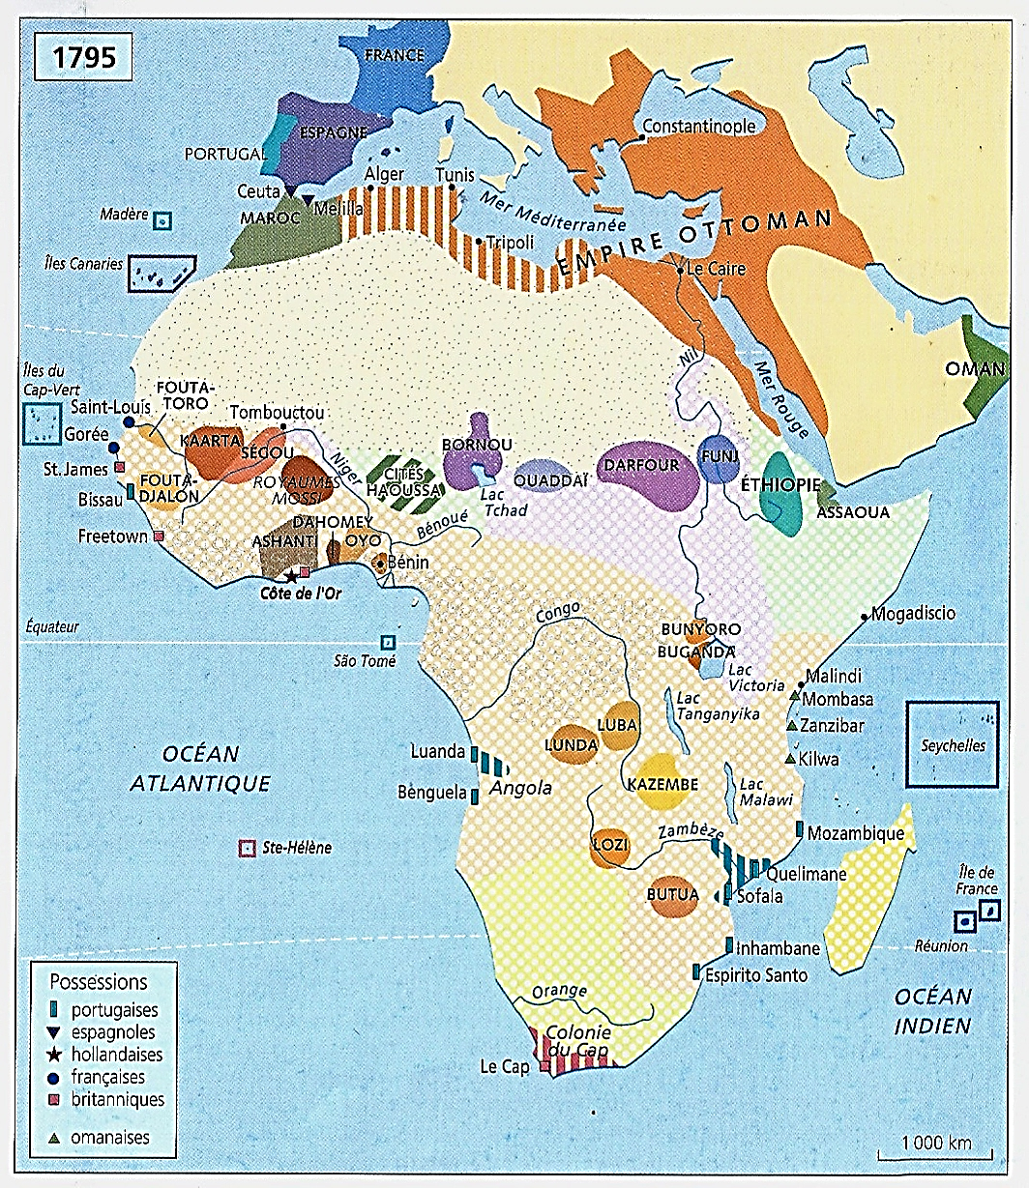
1549-1830 : Le Maghreb avant l’impérialisme européen

Slide 50
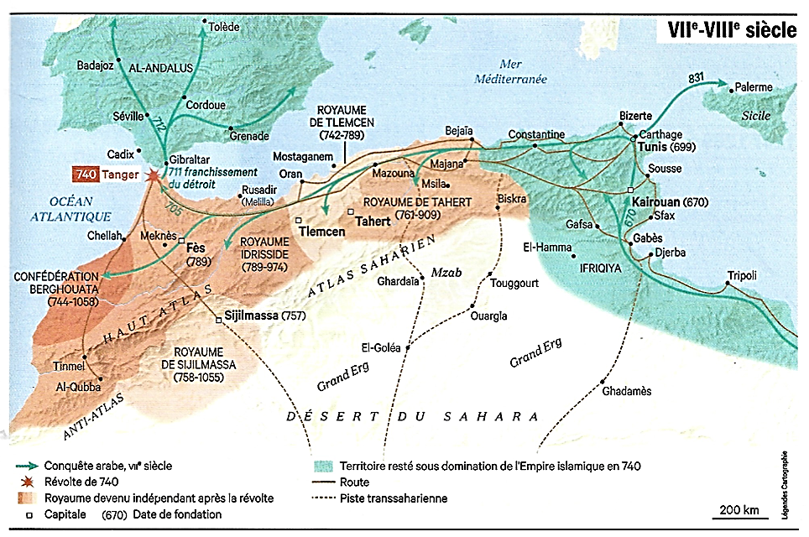
670-1511 : Le Maghreb médiéval

Slide 51
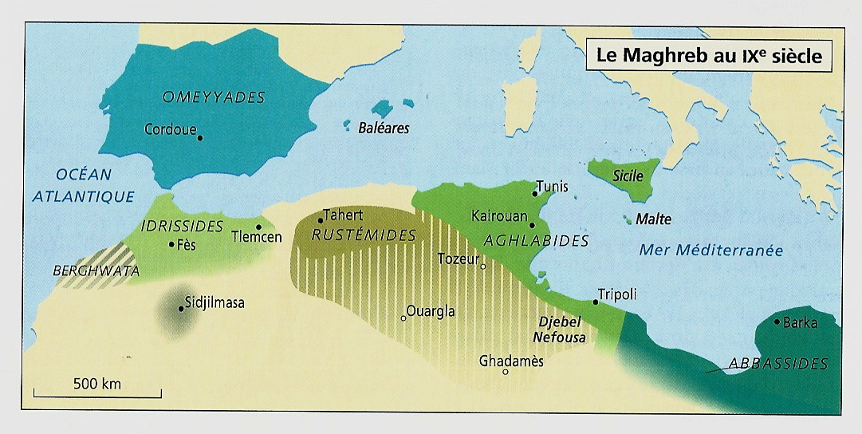
670-705 : Conquête arabe du Maghreb ; Islamisation des chefs berbères
*Aux VIIe-VIIIe siècles…
La conquête arabo-musulmane
*En trois périodes…
a) 670-705 : Conquête arabe du Maghreb
NB : 670-98 : Fondations de Kairouan et de Tunis
b) 695-702 : Après la résistance
De la reine berbère Kahina
*705 : Soumission des chefs berbères
Qui se convertissent et fournissent des troupes
*Et enfin…
c) 711-14 : Conquête de l’Espagne ; Et…
*756-1031 : Emirat omeyyade arabe de Cordoue ; Qui deviendra un califat en 929
*Mais…
c
k
t
t
k
c

Slide 52
739-761 : La grande Révolte berbère ; Naissance d’un Islam kharijite égalitaire des tribus berbères, opposé à un Islam sunnite arabe minoritaire des villes
*739-61
La grande Révolte berbère…
*Autour d’un Islam kharijite égalitaire NB : Contre l’esclavage ;
Les Berbères révoltés s’opposent
Aux Arabes sunnites des villes
*750-800 : Pendant et après
La Révolte berbère…
Et tout en restant
Sous l’obédience théorique
Du califat abbasside de Bagdad…
Le Maghreb se réorganise
En cinq royaumes…
C
t
k

Slide 53
744-909 : Après la révolte berbère, morcellement du Maghreb qui se réorganise en cinq royaumes autonomes, sous l’obédience des califes abbassides de Bagdad
a) 800(-909) : A l’est, l’Ifriqiya
Province autonome de l’empire abbasside, dirigée par la dynastie arabe sunnite malékite des Aghlabides ; Capitale : Kairouan
NB : 831-902 : Conquête de la Sicile
b) 761(-909) : Au centre, le royaume berbère et kharidjite de Tahert
Dirigé par la dynastie des Rustémides
NB : 742-89 : Royaume vassal de Tlemcen
c) 744(-1058) : Sur la côte atlantique…
La confédération des Berghouata
Berbères Masmoudas kharidjites
C
I
t
I
t
T
B
T
B
NB : Vivant essentiellement dans les villes, les Arabes restent minoritaires au sein d’une population berbère majoritaire divisée en trois groupes : Les Masmoudas, agriculteurs sédentaires ; Les Sanhadjas, nomades du Haut-Atlas et du Sahara ; Les Zénètes, les derniers venus…
Tribus guerrières venues de l’est, qui accompagneront la poussée arabe des XIe-XIIIe siècles…

Slide 54
744-909 : Après la révolte berbère, morcellement du Maghreb qui se réorganise en cinq royaumes autonomes, sous l’obédience des califes abbassides de Bagdad
d) 758(-1055) : Au sud de l’Atlas, dans le Tafilalet, le royaume de l’oasis de Sijilmasa, porte d’entrée du Sahara
Dirigé par des Berbères Zénètes kharidjites
*Et enfin…
e) 789(-974) : Au nord de l’Atlas…
Le royaume de Fès dirigé par
La dynastie arabe des Idrissides…
*Bilan…
*750-800 : Après la Révolte berbère
1ère reconfiguration
*Aux Xe-XIe siècles
2ème reconfiguration
*Avec quatre processus…
C
t
I
t
T
S
F
B
S
F

Slide 55
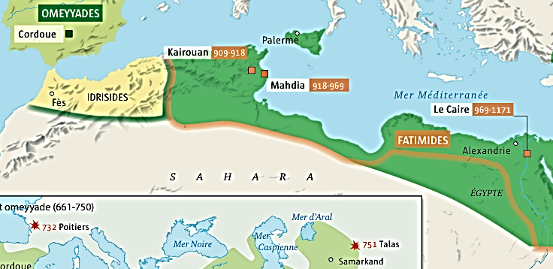
909-973 : De l’Ifriqiya à la côte atlantique et à l’Egypte, et opposé aux califats sunnites, abbasside de Bagdad et omeyyade de Cordoue, le califat chiite arabe des Fatimides unifie la côte sud de la Méditerranée
1) 909(-1171) : Au Xe siècle, au Maghreb oriental, en Ifriqiya..
L’empire chiite des Fatimides
*909 : Les Fatimides chiites s’emparent de l’Ifriqiya des Aghlabides Majoritairement sunnite ; Capitale : Kairouan ; Puis Mahdia en 918
*909 : Conquêtes à l’ouest : Tahert, Tlemcen
*922 : Soumission des Idrissides de Fès
*Conquêtes en rivalité avec le califat de Cordoue
NB : 974 : Au Maghreb occidental, à Tanger, les derniers Idrissides
Sont vaincus par les Omeyyades de Cordoue, alors à leur apogée
Le Maghreb oriental, zone d’influence de Cordoue et Kairouan
*969-73 : Conquête de l’Egypte ; Les Fatimides s’installent au Caire
Ils y règneront jusqu’en 1171, supplanté par les Ayyoubides
*972 : Et avant leur départ en Egypte, les Fatimides confient
Le pouvoir au Berbère Sanhadja Kutama Bologgin ibn Ziri
C
s
f
t
F
T
B
S
F
T
t
f
*Bilan…
909-973 : De l’Ifriqiya à la côte atlantique et à l’Egypte
Et opposé aux califats sunnites
Abbasside de Bagdad et omeyyade de Cordoue
Le califat chiite arabe des Fatimides unifie
L’ensemble de la rive sud de la Méditerranée
*Mais cette unification ne durera pas
Car au XIe siècle, le temps des sécessions…

Slide 56
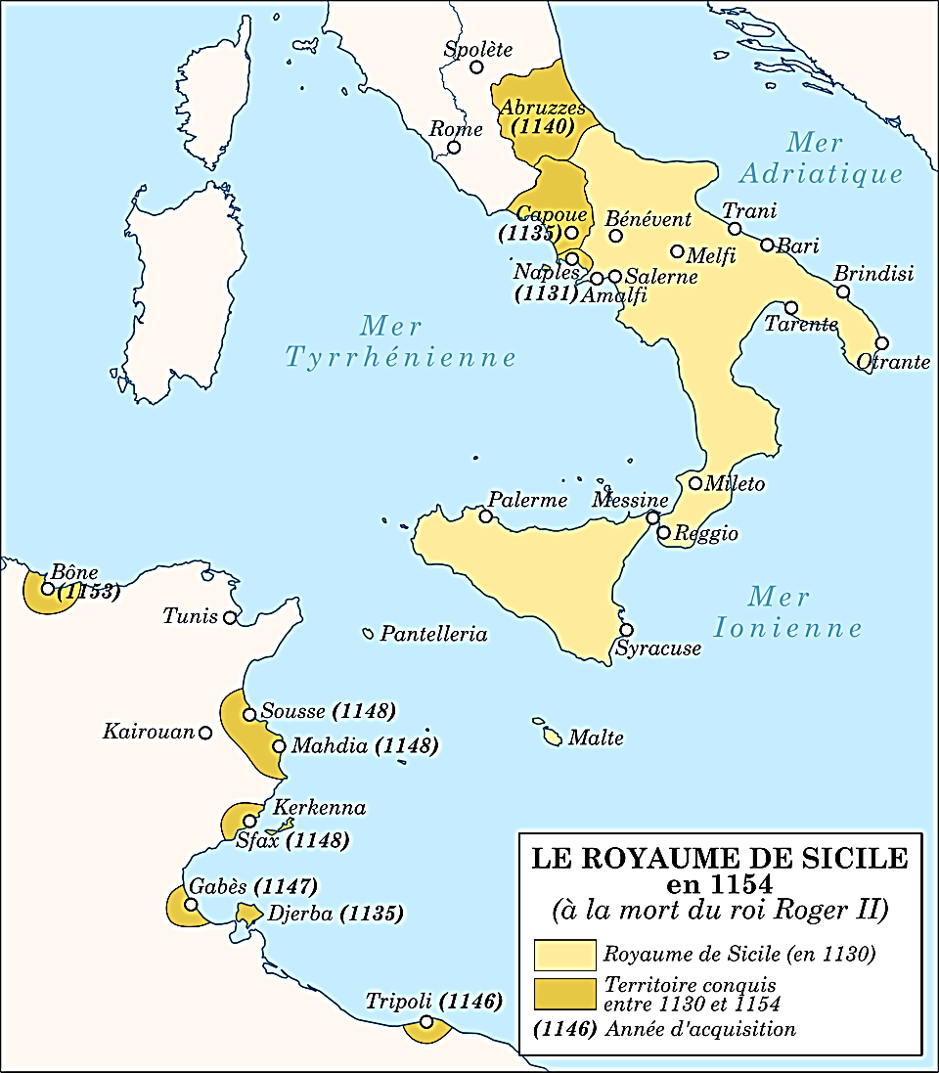
1014-1048 : En Ifriqiya, sécessions des Berbères : Hammadides de Bejaïa ; Zirides de Kairouan-Mahdia ; NB : 1031 : En Espagne, fin du califat omeyyade arabe de Cordoue
2) 1014-1048 : Au XIe siècle, au Maghreb oriental
Les sécessions dans l’empire des Fatimides…
a) 1014(-1152) : Sécession des Hammadides berbères
*A l’ouest, le Ziride Hammad, menacé les Omeyyades de Cordoue
Se proclame indépendant
*Il établit son royaume à La Qala, puis à Bejaïa sur la côte
Et il se place sous l’obédience du califat abbasside sunnite de Bagdad
*1048 : Sécession de l’Ifriqiya des Zirides
*L’émir al-Muizz se place également
Sous l’obédience du califat abbasside de Bagdad
*1060-90 : Les Zirides perdent la Sicile, conquise par les Normands
*1146-48 : Les Normands de Roger II de Sicile conquièrent l’Ifriqiya
Tripoli ; Mahdia et Tunis ; Fin des Zirides ; A revoir…
3) Au nord, toujours au XIe siècle
*1031 : En Espagne : Fin du Califat de Cordoue
Et morcellement en 25 petits émirats, les taifas
*Et enfin…
C
s
F
H
Z
T
B
S
F
H
Z
C

Slide 57
1050-1150 : En réaction, les Fatimides du Caire lancent des tribus arabes contre l’Ifriqiya : Banu Hilal, Banu Sulaym et Banu Mâqil ; Arabisation du Maghreb oriental et central
4) 1050(-1150) : Au Maghreb oriental
Les nouvelles invasions arabes, hilaliennes…
*1050 : Pour punir la sécession des Zirides
Al-Mustansir, calife fatimide d’Egypte
Lance des tribus arabes à l’assaut de l’Ifriqiya
Les Banu Hilal, invasions hilaliennes, et les Banu Sulaym venues du Hedjaz ; Et les Banu Mâqil venues du Yémen
NB : 1060 : Les Normands en profiteront pour conquérir la Sicile
C
s
F
H
Z
T
B
S
F
*Trois conséquences…
a) 1050 : Loin de les repousser, Zirides et Hammadides en lutte utilisent ces nouveaux et efficaces combattants arabes
*1150 : Plus tard, les Almohades du Maroc les installeront dans la plaine atlantique ; A revoir…
b) Les tribus arabes, parlant la langue sacrée, incitent les populations berbères
A s’affranchir de l’autorité des Zirides et des Hammadides
Et à se placer sous leur protection : Arabisation du Maghreb oriental
c) A l’intérieur des terres, recul de l’agriculture ; Au profit d’un mode de vie semi-nomades
*Et maintenant, toujours au XIe siècle ; Retour au Maghreb occidental…

Slide 58
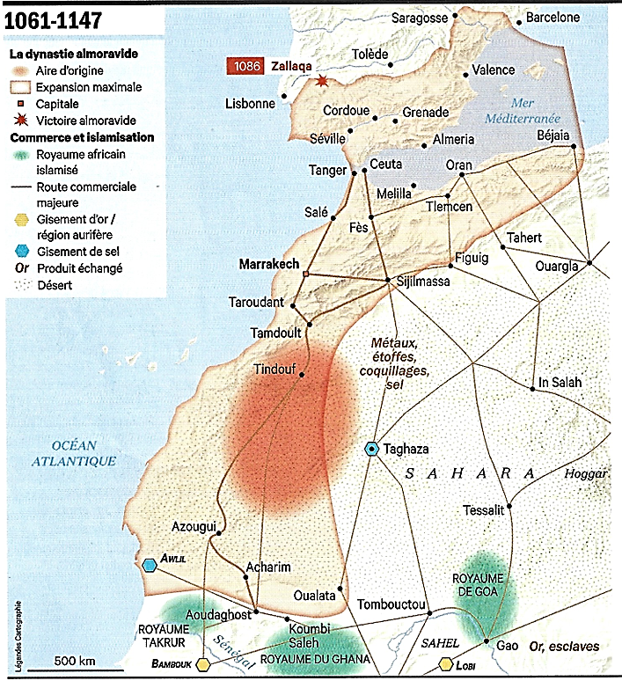
1055-1269 : Les Empires berbères unifient le Maghreb
1055-1147 : Les Almoravides conquièrent le Maroc ; Placé sous l’obédience du califat de Bagdad, le Maroc entre dans l’orthodoxie sunnite malékite
*Aux XIe-XIIIe siècles, les empires berbères…
*Avec les empires berbères, les djihads feront entrer le Maroc
Dans l’orthodoxie sunnite…
*1055-1147 : L’Empire des Almoravides…
*1040 : Au Sahara occidental
Autour du Berbère Sanhadja Yahya ibn Ibrahim
Et du prédicateur sunnite malékite, Ibn Yasin
Naissance des al-Murabitun, Almoravides…
C
H
Z
F
t
B
T
S
A

Slide 59
1055-1147 : Les Almoravides conquièrent le Maroc ; Placé sous l’obédience du califat de Bagdad, le Maroc entre dans l’orthodoxie sunnite malékite
*1055-58 : 1ère extension…
*Au sud, les Almoravides d’Abou Bakr s’emparent d’Aoudaghost Centre commercial aux abords de l’empire du Ghana
*Au nord, ils s’emparent du Tafilalet et de Sijilmassa
Et ils annexent la confédération des Berghouata
*1069 : Les Almoravides d’Ibn Tashfin s’emparent de Fès
*1080-83 : Tlemcen et Tahert ; Ceuta et Tanger
Mais ils échouent contre les Hammadides et les Zirides
*1070 : Ils fondent leur capitale, Marrakech
*1070 : Les Almoravides, maîtres du Maroc ; Mais…
Leur réforme religieuse s’intègre dans un légalisme extrême et se rattache à l’autorité supérieure du calife abbasside de Bagdad
Dont le nom est prononcé lors de la prière du vendredi
Pascal Buresi, L’Histoire hors-série n° 110, p. 34
*Et pendant ce temps…
s
C
S
H
Z
t
c
F
t
B
T
M
S
A
a

Slide 60
1086-1120 : En Espagne, les Almoravides repoussent la Reconquista chrétienne et dominent l’al-Andalous ; Extension maximale de l’empire, du fleuve Sénégal au sud des Pyrénées : un empire maghrébin gouverne les deux rives du détroit de Gibraltar
*Et pendant ce temps…
*1031 : En Espagne : Fin du Califat de Cordoue
Et morcellement en 25 petits émirats, les taifas
Début réel de la Reconquista chrétienne…
*1085 : Alphonse VI de Castille s’empare de Tolède
*1086 : Du Maroc, les Almoravides interviennent
Etablis à Séville, ils arrêtent l’avancée des Chrétiens au sud de Tolède ; Et…
*1110 : Ils repoussent une attaque des Aragonais sur Saragosse
Extension maximale de l’Empire des Almoravides
Du fleuve Sénégal au sud des Pyrénées (!)
*Saragosse perdue en 1118-20 ; Toutefois…
*Alors qu’au Xe siècle, le Maghreb oriental est une zone d’influence des califats arabes de Cordoue et Kairouan, au XIe siècle, un pouvoir maghrébin gouverne les deux rives du détroit de Gibraltar
Pascal Buresi, L’Histoire hors-série n° 110, p. 35
*Et maintenant, les Almohades…
s
C
S
H
Z
t
c
F
t
B
T
M
S
A
a

